Slide 1
Геноцид - як феномен ХХ сторіччя (голодомор 1946-47рр. в Україні)
Роботу виконала Швед Марія Володимирівна
учениця 8 класу Дудчанського загальноосвітнього об´єднання «дитячий садок – школа І-ІІІ ступенів – позашкільний заклад» Нововоронцовського району Херсонської області
Керівник: Ільницька Іванна Іванівна

Slide 2
Керівник: вчитель історії
Ільницька Іванна Іванівна
учениця 9 класу
Швед Марія Володимирівна

Slide 3
Геноцид як феномен ХХ ст.
Мета проекту: поглибити знання про трагічні роки голодомору 1946-47рр. в Україні та його наслідки для українського народу; визначити, що стало причиною.
Завдання дослідження:ознайомитися з голодомором 1946-47рр. в Україні, опрацювати документальний матеріал стосовно голодомору.
Надати власну оцінку історичним подіям.

Slide 4
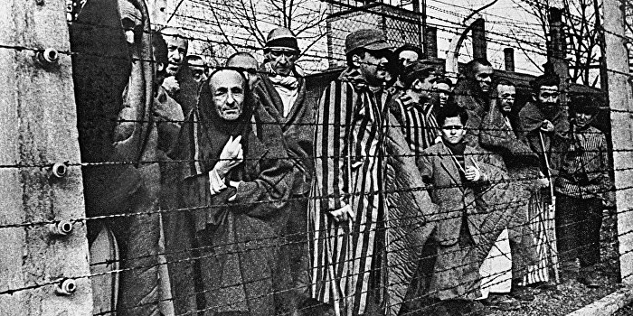
Геноцид як феномен ХХ ст.
Геноцид – дії, спрямовані на часткове чи цілковите знищення якої-небудь національної, етнічної чи регіональної групи населення.
Голодомор – соціально-господарське явище, що виявляється в позбавленні населення мінімуму необхідних продуктів харчування і призводить до зміни демографічної і соціальної структури населення.

Slide 5
Причини голодомору
Насильницька колективізація.
Завищення планів хлібозаготівель.
Людиноненависницька політика розкуркулення.
Масовий терор тоталітарний режиму проти селян України.
Штучний характер голоду, тобто свідомо організований тодішнім політичним керівництвом

Slide 6
Як чинився голодомор?
1. Насильницьке вилучення всіх продуктів.
2. Занесення села на “чорну дошку”.
3. Постанова “Про охорону соціалістичної власності” (“Закон про п’ять колосків.

Slide 7
Голодомор в Україні
Час здійснення: 1921–1923рр, 1932–1933рр, 1946–1947рр. Жертви: більше 5 мільйонів
Територія здійснення: Українська СРР
Характер: етнічний

Slide 8
Голокост в Україні

Slide 9
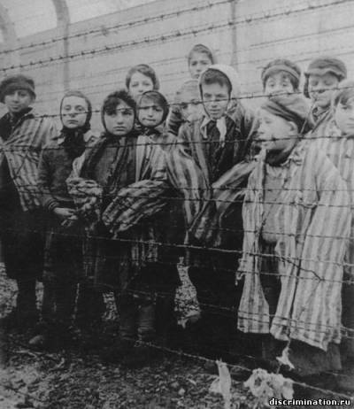
Місця з найбільшою кількістю вбивств на Україні:
Київ (Бабин Яр) - близько 100 тисяч;
Одеса (Богданівка) - кількість жертв перевищує 115 тисяч;
Львів (Лісінічській ліс);
Харків: (Дробицький Яр);
Житомир: (Богунський ліс);
За період з 1941 до 1945 року на українських землях загинуло близько 850 000 — 900 000 євреїв.
В період Другої світової війни на території України було 5млн.чоловік..
Найбільш масові винищення циганського населення зафіксовано в Західній Україні.

Slide 10
Херсонська область
Страшні голодомори в Україні, які були організовані більшовицькою владою в 20—30-х роках, виявилися не останнім випробуванням на виживання для нашого народу. Черговою спробою геноциду українців був голод 1946-1947 років. Так, 1946 рік був неврожайним, давалася взнаки і повоєнна розруха. Але того збіжжя, що вродило на українських ланах, вистачало, аби не допустити нового голодомору. Однак під тиском Москви з України вимітали все, що можна було.

Slide 11
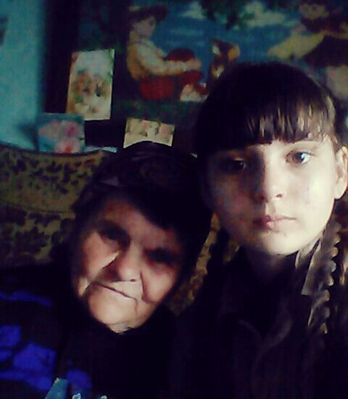
Свідки голодомору (головний свідок)
Спогади Цегельник Лідії Григоріївни жительки села Дудчани.
Мої брати і сестри померли в 1933р. під час голодомору . Надя померла відразу,а Віктора хотіли врятувати, годували його часто, але потрошку. Вітя боровся за своє життя . Але все таки помер.
Я народилася 10 листопада 1942р..Мої очі наповнюються слізьми, коли я згадую голодомор1946-47рр.Люди ходили в плавні, щоб зібрати траву , а в поле, щоб зібрати колоски…. Коли я була в полі ,бачила, як люди розбирали коня, який був мертвий і дали мені м’ясо. Я була рада, що ми будемо його їсти . Але мама була вже нежива.
Це трагічна історія ….
Зараз я розказую своїм дітям і внукам :«Бережіть хліб ….»

Slide 12
Свідки голодомору (головний свідок)
Важко відповісти однозначно. Пригадую, що вже з 1944 року
"совєти" забирали у людей майже все, що вони виростили чи вигодували у власному господарстві. До 1950 року всі (і місцеві й переселенці) з 1949 року дуже страждали від непосильних податків. Треба було здати державі 60 кг м’яса, 13 центнерів зерна, вовну, шкури з тварин, яйця і ще багато чого… Людям майже нічого не залишалося. А коли не мали, чим заплатити податок, то людей били. Могли завдати шкоди господарству… Ніколи не забуду, як у 1949 році, коли не було зерна в нас, щоб здати, дуже побили батька. Я було спробував вступитися за нього: "Як же то так – батька б’ють?! То ж є мій сильний і непохитний батько, а вони посміли руку на нього підняти! Та ще й за що?!" – думала я . То ще й мені за ту спробу дісталося, пам’ятаю, добряче… А ще треба було дати грошову позику державі…

Slide 13
Висновок
Покоління XXI ст. має чітко усвідомлювати масштаби втрат, що поніс народ України, адже саме йому доведеться робити висновки на майбутнє. І тому сьогодні ми маємо докласти всіх зусиль, щоб у майбутньому житті українського народу це ніколи не повторилося. Ми просто зобов’язані назавжди увічнити у своїй пам’яті тих, хто став безвинною жертвою Голодомору. Тобто, як зазначено в одній із книг: ”Навчати, пам’ятати, досліджувати”.

Slide 14
Пам’ятники жертвам Голодомору в Україні

